Slide 1
قله پيرزن کلوم

Slide 3
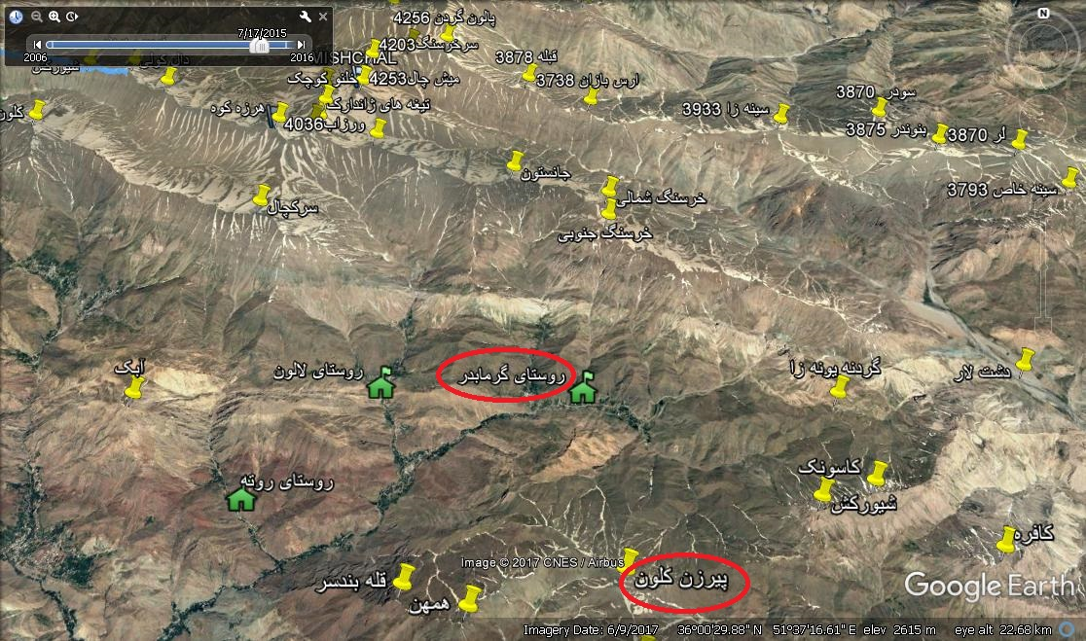

Slide 5
مسافت‌

Slide 6
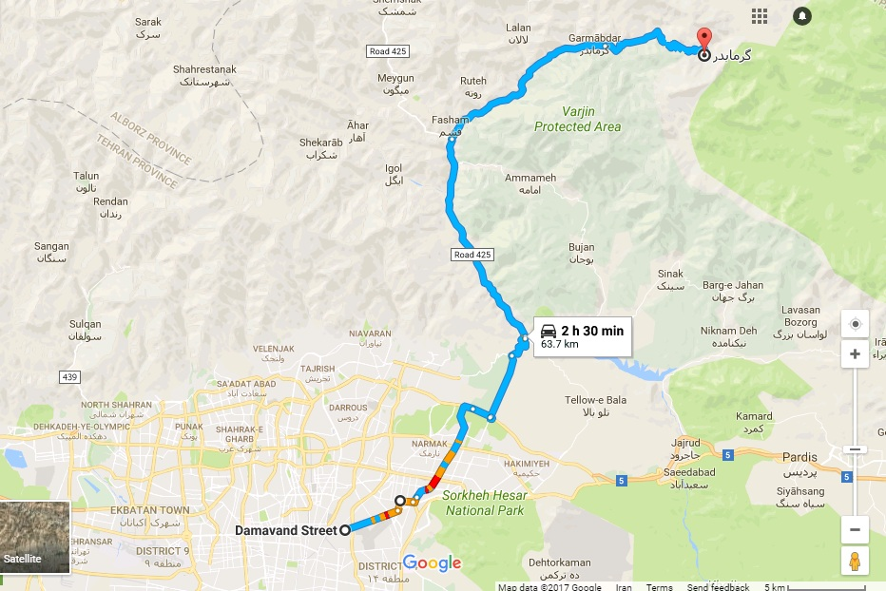
مسير رفت

Slide 7
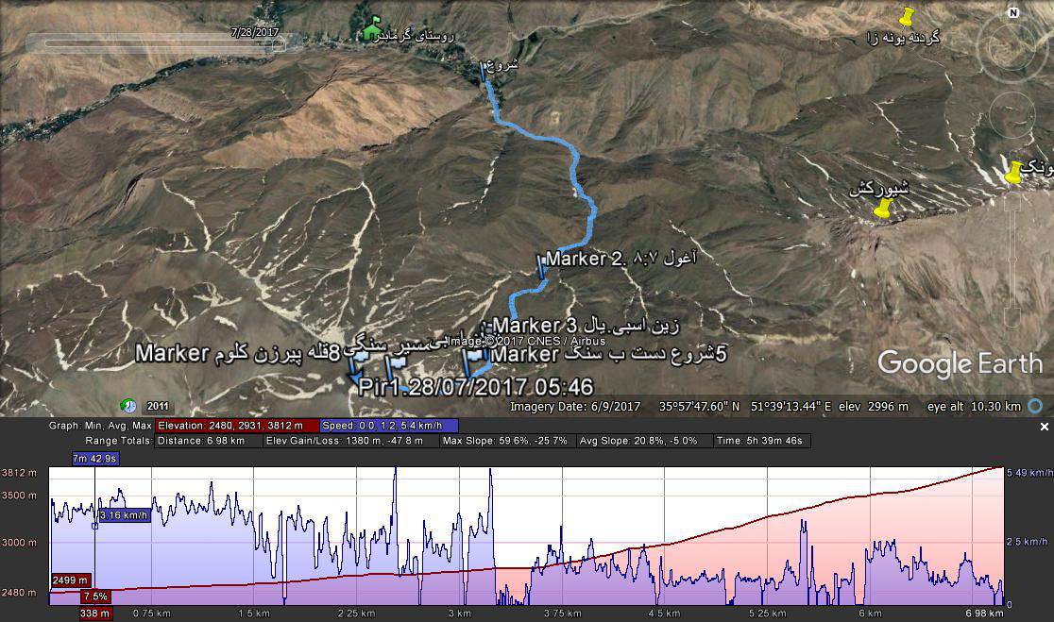
مسير صعود (ثبت Track مسير با نرم افزار mytracks ذخيره شده)
پوينت‌هاي مسير صعود | مختصات
شروع کوهپيمايي | N35° 58.891' E51° 38.875'
آغول | N35° 57.405' E51° 39.357'
زين اسبي اول | N35° 56.907' E51° 39.071'
مسير دست به سنگ | N35° 56.842' E51° 39.065'
زين اسبي دوم | N35° 56.729' E51° 38.980'
مسيري با سنگ‌هاي سست | N35° 56.639' E51° 38.601'
قله فرعي | N35° 56.636' E51° 38.422'

Slide 8
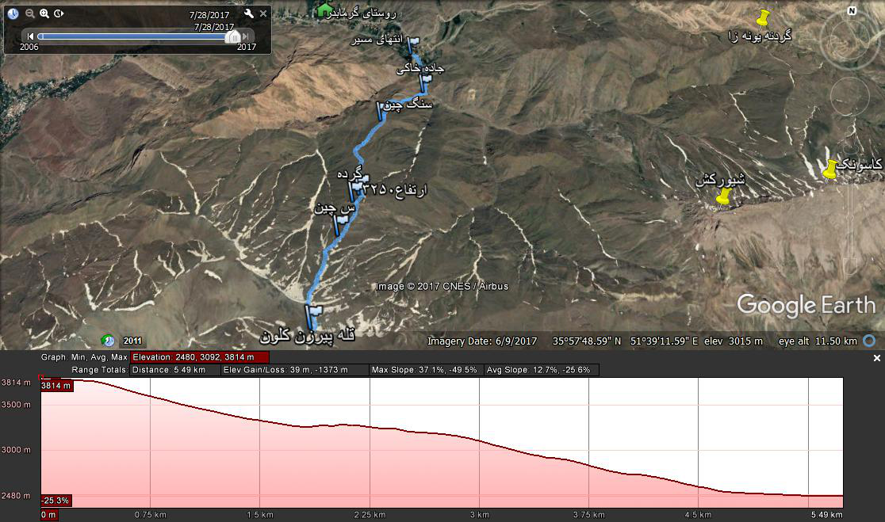
مسير فرود
پوينت‌هاي مسير صعود | مختصات
قله پيرزن کلون | N35° 56.633' E51° 38.424'
سنگ چين | N35° 57.270' E51° 38.471'
گرده | N35° 57.515' E51° 38.544'
مکان استقرار براي ناهار | N35° 57.565' E51° 38.585'
سنگ چين | N35° 58.217' E51° 38.655'
ابتداي مسير هموار | N35° 58.582' E51° 38.977'
محل آب آشاميدني (هميشگي نيست) | N35° 58.659' E51° 38.964'
انتهاي مسير | N35° 58.925' E51° 38.828'

Slide 9
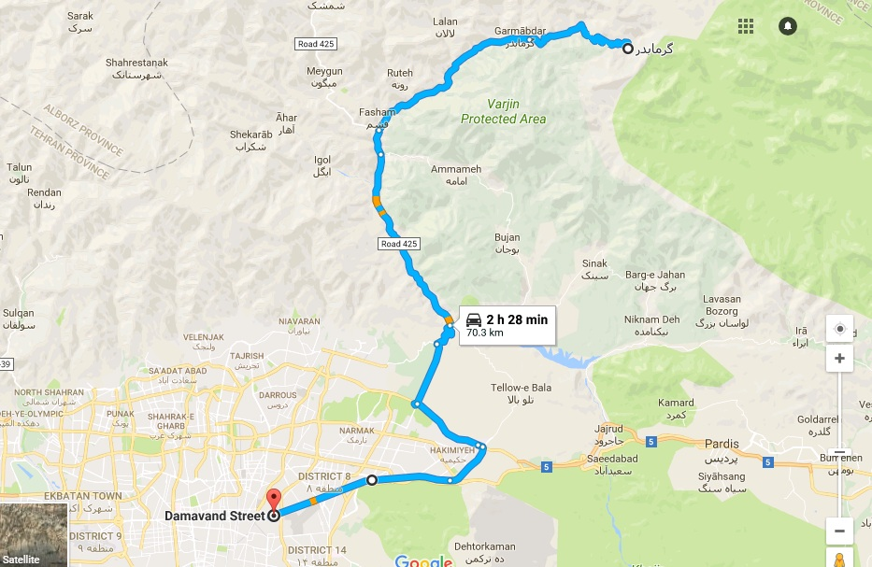
مسير برگشت

Slide 10
وضعيت آب و هوا با توجه به اينکه در سايت هاي هواشناسي ، هواي قله پيرزن کلوم ذکر نشده، هواي دو قله ريزان و خرسنگ که نسبتا به پيرزن کلون نزديک هستند را ملاک قرار داديم.

Slide 11
نام ابرهاي مشاهده شده در آسمان آلتوکومولوس نوع 6 (شبيه ابرهاي کف دست) مي‌باشد که نشان‌دهنده جوي آرام است.

